Slide 1


عنوان مقاله : ارزیابی تولید ذرت تحت آبیاری قطره ای همراه ( MDI )
نویسندگان : Tobias E. Oker - Isaya Kisekka - Aleksey Y. Sheshukov - Jonathan Aguilar- Danny H. Rogers
منتشر شده در : Agricultural Water Management
ارائه دهنده : رضا دلباز
زمستان 97

Slide 2


Slide 3


Slide 4

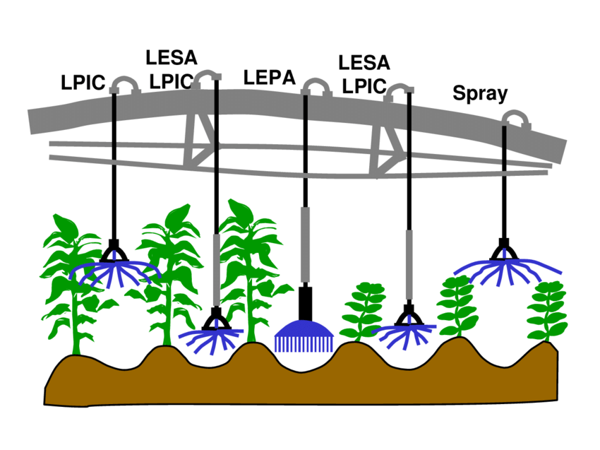
مقدمه :
با توجه به افزایش جمعیت و کمبود منابع آبی محققان در حال بهینه سازی سیستم های آبیاری هستند .
بهینه سازی سیستم سنترپیوت زیاد جدید نمیباشد .
What is Mobile Drip Irrigation?!
1
آبیاری قطره ای همراه چیست ؟

Slide 5
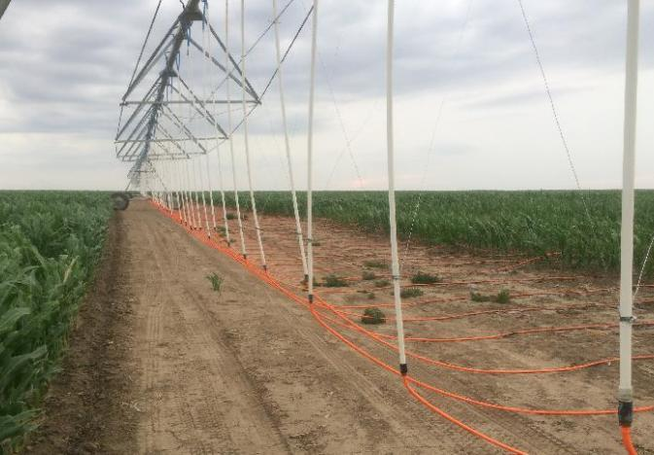
MDI چیست ؟
یکی از راههای بهینه سازی سیستم های آبیاری تلفیق سیستم آبیاری قطره ای و سیستم سنترپیوت میباشد .
What is Mobile Drip Irrigation?!
2
آبیاری قطره ای همراه چیست ؟

Slide 6
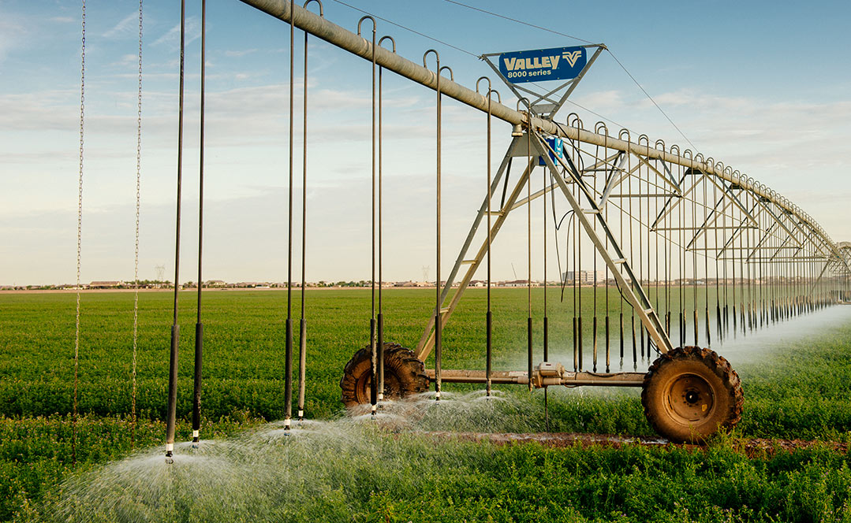
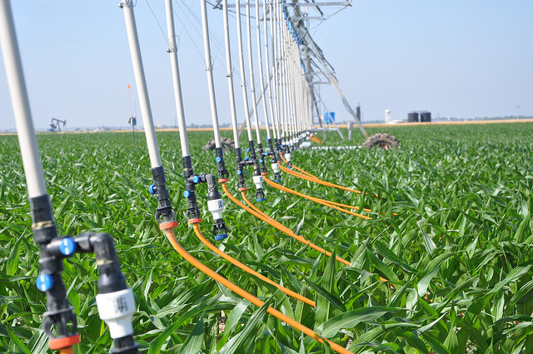
هدف مقاله ؟!
محک زدن MDI مدرن در برابر دیگر نوآوریهای آبیاری سنترپیوت است :
VS
What is Mobile Drip Irrigation?!
3
آبیاری قطره ای همراه چیست ؟

Slide 7
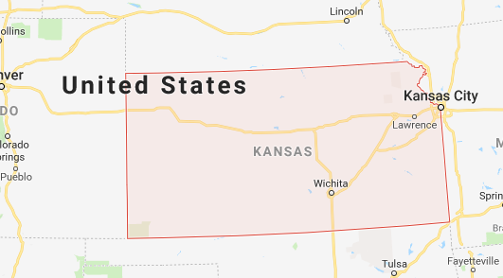
موارد مورد مطالعه
محل اجرا : جنوب غربی کانزاس
گیاه مورد آزمایش : ذرت
بازه زمانی : 2016 و 2017
نوع خاک : لوم سیلتی
What is Mobile Drip Irrigation?!
4
آبیاری قطره ای همراه چیست ؟

Slide 8
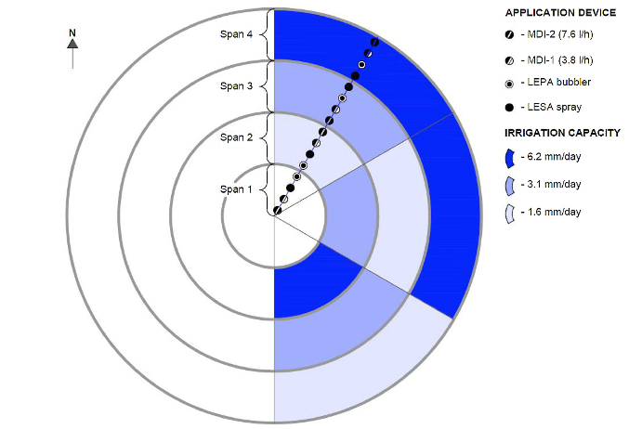
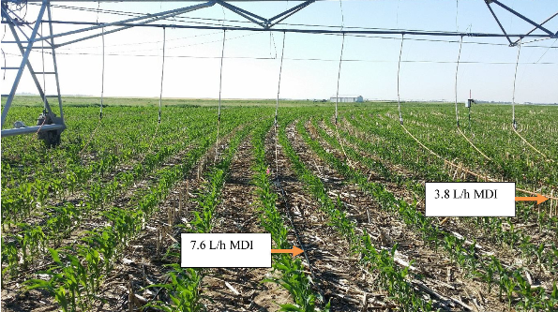
روش انجام آزمایش :
دستگاه سنتر پیوت با چهار دهنه
نازل های MDI دارای دبی های
3/8 و 7/6 لیتر بر ساعت میباشند .
مقدار ظرفیت نازل های LESA و LEPA برابر
6/2 و 3/1 و 1/6 میلیمتر در روز
مقدار بارندگی 480 میلیمتر در سال
What is Mobile Drip Irrigation?!
5
آبیاری قطره ای همراه چیست ؟

Slide 9
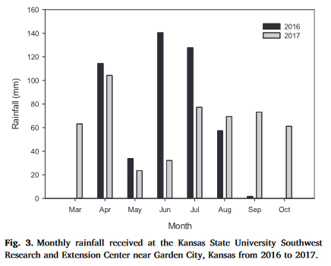
نتایج :
| بارندگی :
کل بارش در سالهای 2016 و 2017 به ترتیب 475.5 و 440.8 میلیمتر گزارش شد .
What is Mobile Drip Irrigation?!
6
آبیاری قطره ای همراه چیست ؟

Slide 10
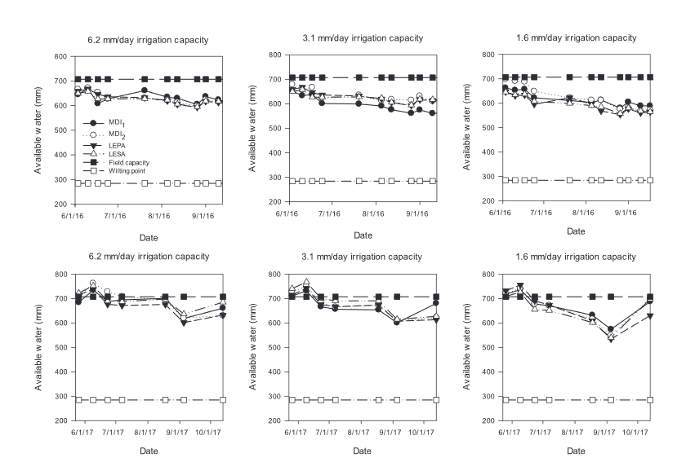
نتایج :
| آب قابل دسترس :
مقدار AW در سیستم های مختلف
تفاوت چندانی نداشت .
What is Mobile Drip Irrigation?!
7
آبیاری قطره ای همراه چیست ؟

Slide 11
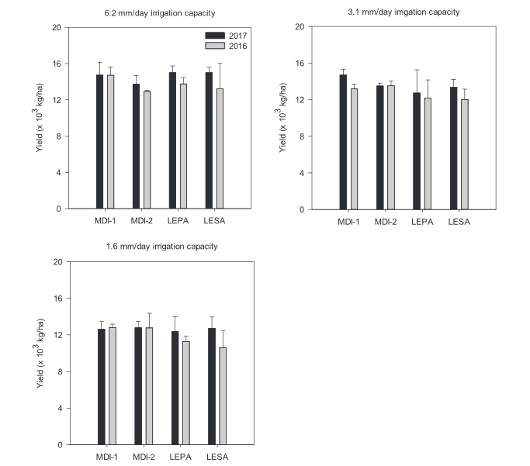
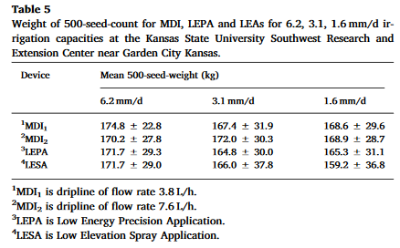
نتایج :
| عملکرد دانه ، وزن دانه و شاخص سطح برگ (LAI ) :
هیچ تفاوت معنی داری بین 500 بذر آزمایش شده دیده نشد .
What is Mobile Drip Irrigation?!
8
آبیاری قطره ای همراه چیست ؟

Slide 12
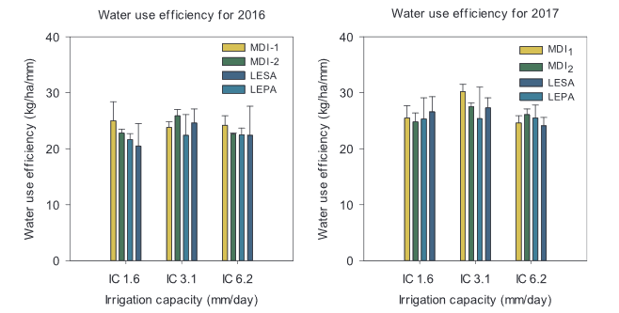
نتایج :
| راندمان مصرف آب ( WUE )
What is Mobile Drip Irrigation?!
9
آبیاری قطره ای همراه چیست ؟

Slide 13
نتیجه گیری :
برای کودآبیاری مناسب تر است .
با توجه به نتایج بدست آمده تلفات آبی کمتر داشته است
در سالهای خشک تر WUE بالاتر
What is Mobile Drip Irrigation?!
10
آبیاری قطره ای همراه چیست ؟

